Slide 1
Guide för jämlik kommunikation
Helsingborgs stad

Slide 2
Jämlik kommunikation
Inkluderande kommunikation i Helsingborgs stad
Vi strävar efter att vår kommunikation i staden ska vara inkluderande och främja tolerans och öppenhet i samhället och föregår med gott exempel i alla lägen. Det gäller både i text och visuellt. Vår kommunikation ska vara:
Tillgänglig och presenteras så att så många som möjligt enkelt kan förstå och ta del av informationen
Inkluderande eftersom den representerar hela staden och mångfalden hos våra invånare och medarbetare.​
Normkritisk: genom att vi aktivt och medvetet granskar vilka normer vi förmedlar och undviker att förstärka stereotypa föreställningar.
Att kommunicera jämlikt innebär att förmedla allas lika värde och rättigheter, oavsett identitet och bakgrund. Detta ger en mer komplett och rättvis representation av Helsingborgs invånare.
Exempel på jämlik kommunikation: Låt ibland homosexuella par representera kärnfamiljer eller personer med funktionsnedsättning representera idrott. På så sätt undviker vi att skapa uppfattningar av personer som annorlunda och avvikande från ”det normala”​.
Länsstyrelsen har en bra guide för jämlik kommunikation med konkreta exempel att inspireras av. Du hittar hela guiden här: Alla ska med - En guide till inkluderande kommunikation | Länsstyrelsen Skåne (lansstyrelsen.se)

Slide 3
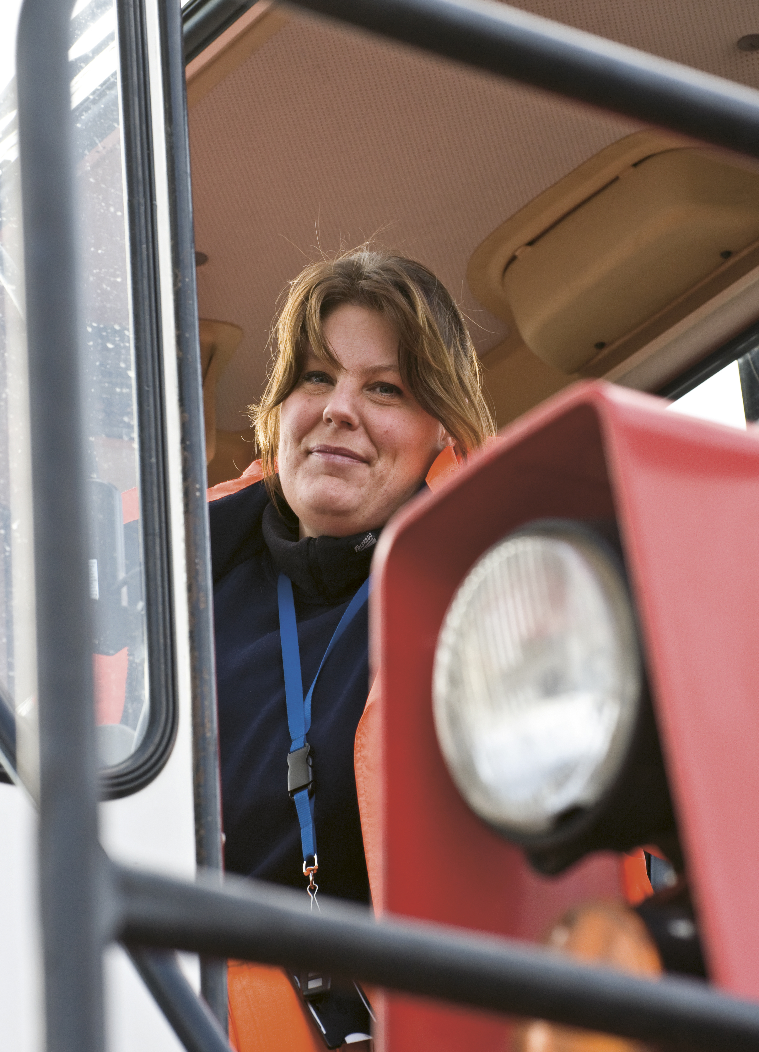
Att kommunicera jämlikt
Att kommunicera jämlikt innebär att säkerställa att alla kan ta del av det vi berättar, oavsett förutsättningar. Det handlar också om att alla som bor, studerar eller arbetar i Helsingborg ska känna sig inkluderade och känna att vår kommunikation riktar sig till dem. Ingen ska känna sig exkluderad.
För att uppnå detta måste vi tänka på mångfald ur ett bredare perspektiv än bara att människor med olika etnicitet ska vara representerade i våra bilder. Vi behöver:
Reflektera över vårt språkbruk och använda ett språk som inte utesluter eller stigmatiserar.
Välja bilder med omsorg där bilderna speglar mångfalden i samhället.
Var medvetna om representation och se till att olika grupper är rättvist representerade.
Var medvetna om stereotyper och normer och undvika att framhäva dessa i språk, bild eller via representation.
Alla i Helsingborg ska kunna känna igen sig i vår kommunikation, även de som inte anses vara "normtypiska".
För inspiration och exempel på normkritisk kommunikation, så kan du titta på materialet från Göteborgs stad: VEM+ÄR+NORMAL.pdf (goteborg.se)
Krångla inte till det när det gäller kommunikation Du kommer långt genom att tänka till lite extra, fundera på vad som anses vara normen i sammanhanget och sträva efter att bryta dessa mönster.​

Slide 4
Checklista Film och foto
Mångfald i fokus Det handlar inte om att välja bort bilder på personer som följer normen, utan att komplettera med bilder på personer som inte gör det.
Reflektera över
Hur personer framställs: säkerställ att personerna på bilden framställs på ett sätt som inte förstärker fördomar eller stereotyper.
Bred representation: kontrollera att dina bilder inkluderar olika kön, etniciteter, bakgrunder, familjekonstellationer, funktionsvariationer och åldrar.
Unika individer: välj gärna bilder som visar unika individer som bryter mot den förväntade stereotypen (t.ex. personer som genom frisyr, tatuering, kroppsform, klädstil, funktionsvariation eller födelsemärke bryter mot normen).
Bilden som komplement till text: Använd bilder som kompletterar texten utan att markera avvikelse. Till exempel, om du skriver om stadens tio bästa restauranger, kan du inkludera en bild på en person i rullstol som äter, utan att det kommenteras specifikt.
Undvik att förstärka stereotyper genom bildval: tänk på hur bilder och text samverkar och hur lätt det är att omedvetet förstärka stereotyper. Undvik exempelvis att illustrera en text om samarbete med en bild av en passiv kvinna och en aktiv man.

Slide 5
Små detaljer kan sända starka signaler
Exempel från länsstyrelsen:
Hockeyspelaren Lina Andersson Betydelsen av samverkan mellan olika komponenter i bilder är lättast att visa genom exempel.
En artikel skrevs om en tjej, Lina Andersson 14 år, som spelar i ett killhockeylag och som alltid har gjort detta. Bilden till artikeln var tagen i omklädningsrummet med hela laget samlat. Alla killar på bilden hade på sig skridskor, skydd och mundering medan Lina hade vanliga kläder. Trots att hon var en i laget. Bilden och de kläder som Lina hade på sig gjorde henne till en outsider, att hon ”egentligen” inte hörde hemma i laget, trots att hon alltid hade varit en naturlig del av det. Hon satt även för sig själv, närmast kameran där hon tittade rakt in i den och log. De andra i laget gjorde sig i ordning, ingen annan mötte betraktarens blick och hon satt bredvid. Detta gör att hon uppfattas som passiv och inte lika framåt, inte lika självklar i ett hockeylag. Hon skulle lika gärna kunna vara en flickvän, supporter eller syster. Inför fotograferingen hade det varit lätt att be Lina att byta om eller att välja en bild när de faktiskt spelar match eller tränar. Att hon porträtteras för det hon faktiskt gör, spelar hockey.
Läs hela länsstyrelsens guide här: Alla ska med - en guide till inkluderande kommunikation

Slide 6
Checklista text, ord och uttryck
Reflektera över
Är texten begriplig? Är den så enkel som möjligt så att så många som möjligt kan förstå? Använd klarspråk som stöd: Klarspråk och skrivande | (helsingborg.se)
Inkluderande termer: Använd "förälder” eller ”vårdnadshavare” istället för specifika termer som "mamma och pappa" för att inkludera alla familjekonstellationer.”
Könsneutrala uttryck: Undvik uttryck som "tjejkväll", "kvinnligt företagande" eller "manlig sjuksköterska". Dessa skapar intrycket att de är avvikande eller undantag.
Stereotyper i texten: Är texten omedvetet stereotyp? Till exempel, när grupper som vanligtvis är osynliga framställs som extraordinära. Om en kvinna med protes vinner en dressyrtävling, fokusera på hennes prestation som ryttare, inte att hon vann trots protesen.
Alternativ för kön: Erbjud alternativ utöver bara kvinna och man i exempelvis intervjuer och enkäter.

Slide 7
Inkludera gärna
Vanliga fallgropar
Könsminoriteter i olika sammanhang: Visa kvinnor och män som är i minoritet inom sin bransch, sport eller hobby, men håll fokus på ämnet utan att betona deras kön.
Bred representation av könsroller: Inkludera motiv som bryter könsstereotyper, som exempelvis män som tar hand om barn.
Etnisk mångfald: Inkludera personer med olika etnisk bakgrund och hudfärg.
Familjekonstellationer: Visa olika typer av familjekonstellationer.
Variation i utseende: Representera varierande kroppstyper, uttryck och funktion.
Olika åldersgrupper: Inkludera människor i olika åldrar.
Socioekonomisk mångfald: Använd miljöer och attribut som speglar olika socioekonomiska grupper.
Leende kvinnor, allvarliga män: Undvik att framställa kvinnor som leende och män som allvarliga.
Passiva kvinnor, aktiva män: Se till att både kvinnor och män visas i aktiva roller.
Sittande kvinnor, stående män: Vem står och vem sitter? Män fotas ofta stående och kvinnor sittande, vilket kan förstärka ojämlikhet eftersom att stå signalerar mer aktivitet och dominans. Var medveten om personernas positioner i bilder – undvik att kvinnor framstår som passiva prydnader. Bäst är om båda står eller båda sitter.
Relationsinriktade kvinnor, målinriktade män: Visa både kvinnor och män i varierande roller, inte bara kvinnor som vårdare och män som chefer eller idrottare. Detta bryter ner stereotypa uppfattningar om vad de "bör" göra eller vara.
Homogena bildval: Använd bilder som visar människor från olika kulturella och socioekonomiska grupper.
Förstärka stereotyper: Var medveten om och undvik att förstärka stereotyper i dina bild- och textval.

Slide 8
Ord och begrepp vi använder oss av
Använd:
Kvinnor och män, alternativt personer
Han eller hon, alternativt hen
Rast alternativt paus (inte bensträckare)
Partner (inte flickvän eller pojkvän)
Förälder (inte mamma eller pappa)
Etnicitet / etnisk bakgrund
Person med funktionsnedsättning, alternativt funktionsvariation
Rullstolsburen
Undvik att skriva:
Normal
Annorlunda
Vanlig
”Så har det alltid varit”

Slide 9
Begrepp och termer att ha koll på
Avvikande
Något som bryter mot normen eller skiljer sig från det förväntade.
Diskriminering
En person som, baserat på etnicitet, funktionsvariation, ålder, kön, könsidentitet, religion eller sexuell läggning, missgynnas genom att behandlas sämre än någon annan i en jämförbar situation missgynnas genom att behandlas sämre än någon annan i en jämförbar situation
Etnicitet / etnisk tillhörighet
Tillhörighet till en viss etnisk grupp, ofta baserad på gemensam kultur, språk eller ursprung.
Fördom
En förutfattad mening eller negativ attityd mot en viss grupp eller individ utan tillräcklig kunskap.
Funktionshinder
Ett hinder i omgivningen och miljön, till exempel bristande tillgänglighet.
Funktionsvariation
Skillnader i människors fysiska eller psykiska förmågor, utan att värdera dem som bättre eller sämre.
Hbtqi
Samlingsbegrepp för homosexuella, bisexuella, transpersoner, queera och intersexpersoner.
Identitet
Hur en person uppfattar och definierar sig själv, ofta i relation till andra.
Inkludera
Att aktivt låta alla personer vara delaktiga, oavsett bakgrund eller egenskaper.
Jämlikhet
Principen att alla människor ska ha samma rättigheter och möjligheter.
Jämställdhet
Lika rättigheter och möjligheter mellan könen.
Kön
Kan avse biologiskt kön men också socialt skapat kön (genus).
Mångfald
En variation av egenskaper, individer och grupper
Norm
Oskrivna regler och förväntningar som styr beteenden i en viss grupp eller samhälle.
Normbrytande
Handlingar eller beteenden som går emot etablerade normer.
Normkritik
Att ifrågasätta och analysera rådande normer och maktstrukturer.
Normtypisk
Någon eller något som följer etablerade normer, det förväntade.
Normal
Det som anses vanligt eller typiskt inom en viss kontext.
Queer
Ett paraplybegrepp för identiteter och uttryck som utmanar normer kring kön och sexualitet.
Socioekonomisk bakgrund
En persons ekonomiska och sociala position i samhället, ofta relaterat till utbildning och inkomst.
Stereotyper
Förenklade och generaliserade uppfattningar om en viss grupp människor.
Stigmatiserande
Något som leder till att en person eller grupp får en negativ social stämpel.
Tillgänglig
Något som är lätt att nå eller använda för alla, oavsett funktionsförmåga.
Transperson En person vars könsidentitet inte stämmer överens med det kön som registrerades vid födseln.

